Slide 1
Дифференциалды теңдеулерді шешу
Жоспар:
Дифференциалды теңдеулерді локальды компьютерде параллель есептеу
Дифференциалды теңдеулерді параллель есептеулер кластерінде есептеу әдісі
Сабақ мақсаты: қарапайым дифференциалды теңдіктер, конфигурация жайлы таныстыру
Негізгі түсініктер: қарапайым дифференциалды теңдіктер, конфигурация (пішім), odesystem.m.

Slide 2
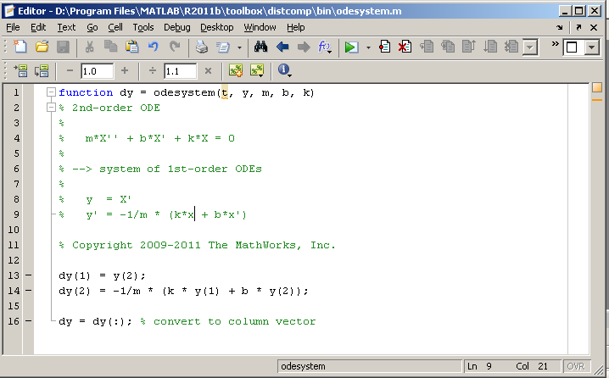
Дифференциалды теңдеулерді локальды компьютерде параллель есептеу
m*X'' + b*X' + k*X = 0 дифференциалды теңдеуінің параллельді есептеу кластеріндегі шешімін көрейік. Бұл үшін 4 жұмыс процессорлары мен кластер worker-лерін қолданамыз. Тапсырманы орындау үшін m-файлдар paramSweep.m және odesystem.m пайдаланамыз.
Мысалы, odesystem.m файлының мәтіні суретте көрсетілген.
Сурет - odesystem.m файлының мәтіні

Slide 3
Қарапайым екінші дәрежелі дифференциалды теңдеуді шешу
m*X'' + b*X' + k*X = 0 – берілген қарапайым екінші дәрежелі дифференциалды теңдеу.
Қарапайым екінші дәрежелі дифференциалды теңдеуді шешу қарапайым бірінші дәрежелі
дифференциалды теңдеуді шешу жүйесіне сай келеді:
y =X'
y' = -1/m * (k*х + b*х')
Жоғарыда көрсетілген жүйе odesystem.m файлында былай көрсетілген:
dy(1) = y(2);
dy(2) = -1/m * (k * y(1) + b * y(2));
odesystem.m ParamSweep.m.-тегі негізгі файлында қолданылатынын айта кеткен жөн.

Slide 4
%% b және k параметрлері
% қарапайым екінші дәрежелі дифференциалды теңдеу шешімін табуда қолданылады. (ODE)
%
% $m\ddot{x} + b\dot{x} + kx = 0$
%
% ODE-ні 0 мен 25 секунд аралығындағы уақыт диапазонына шешеміз
% бастапқы шарттарымен
% $x(0) = 0$ және
% $\dot{x}(0) = 1$.
%біз $b$ и $k$ параметр мағыналарын өзгертеміз
% және $x$ - дің пиктік мағыналарын осы параметрлер ушін табамыз
% соңында нәтижелерді үстіртін қарап шығамыз
%
% Copyright 2009-2011 TheMathWorks, Inc.
%тапсырма инициализациясы
m =5; % масса
bVals = linspace(0.1, 5, 50); % демпфирлеу мағынасы
kVals = linspace(1.5, 5, 70); % қаттылық мағынасы
[kGrid, bGrid] = meshgrid(bVals, kVals);
peakVals = nan(size(kGrid));
% бірінші біз ретті цикл есебін жасап аламыз
disp('Computing in serial...');drawnow;
tic;
foridx = 1:numel(kGrid)
% Решим ODE
[T,Y] = ode45(@(t,y) odesystem(t, y, m, bGrid(idx), kGrid(idx)), ...
[0, 25], ...% 25 секунд ішінде орындау
[0, 1]) ; алғышарттардың бірі
% ең көп түсініктерді анықтау
peakVals(idx) = max(Y(:,1));
end
t1 = toc;

Slide 5
% келесі оператор монитор экранында текст %0.2f ( үтірден кейінгі 2 сан % секундпен) форматында жұмсалған уақытты анықтайды
fprintf('Elapsed time is %0.2f seconds.\n', t1);
% енді параллельді цикл есебін жасаймыз
% for-ды parfor-мен алмастырып, matlabpool пішіммен ашамыз
% mpc және worker саны 4-ке тең
disp('Computing in parallel...');drawnow;
matlabpool open mpc 4
tic;
parforidx = 1:numel(kGrid)
% ODE шешеміз
[T,Y] = ode45(@(t,y) odesystem(t, y, m, bGrid(idx), kGrid(idx)), ...
[0, 25], ...% 25 секунд ішінде орындау
[0, 1]) ;% алғышарттар
% пиктік мағыналарды анықтау
peakVals(idx) = max(Y(:,1));
end
t2 = toc;
fprintf('Elapsed time is %0.2f seconds.\n', t2);
% matlabpool жабылуы
matlabpool close
% визуализалдау
figure;
surf(bVals, kVals, peakVals);
xlabel('Damping (b)'); % демпфирлеу
ylabel('Stiffness (k)'); % қаттылық
zlabel('Peak Response'); % ең көп мағыналық
view(50, 30)
% жылдамдық жайлы
% Жоғары жылдамдыққа жеткендігімізді көреміз
fprintf('\n\nSpeed up (time serial / time parallel): %0.2f\n', t1/t2);

Slide 6
Дифференциалды теңдеулерді параллель есептеулер кластерінде есептеу әдісі
Ары қарай біз екі ядролық процессор деңгейіндегі дифференциалды теңдеу нәтижелері көрсетілген.
Теңдеу шешімінің уақытына назар аударыңыздар
Нұсқаулықтың мәтінінде mpc конфигурацияның және labs (workers) саныныңқолданылуына назар аудару керек

Slide 7
>>paramSweep
Computing in serial...
Elapsed time is 19.27 seconds.
Computing in parallel...
Starting matlabpool using the 'mpc' configuration ... connected to 2 labs.
Elapsed time is 9.12 seconds.
Sending a stop signal to all the labs ... stopped.
Speed up (time serial / time parallel): 2.11
>>JobsTasksExample
Computing serially...
RMSE between ODE15s and ODE23 : 0.0025
RMSE between ODE15s and ODE45 : 0.0023
RMSE between ODE15s and Analytical: 0.0028
RMSE between ODE23 and ODE45 : 0.0025
RMSE between ODE23 and Analytical : 0.0028
RMSE between ODE45 and Analytical : 0.0016
Elapsed time is 43.80 seconds.
Computing using Jobs and Tasks...
RMSE between ODE15s and ODE23 : 0.0025
RMSE between ODE15s and ODE45 : 0.0023
RMSE between ODE15s and Analytical: 0.0028
RMSE between ODE23 and ODE45 : 0.0025
RMSE between ODE23 and Analytical : 0.0028
RMSE between ODE45 and Analytical : 0.0016
Elapsed time is 27.72 seconds.
Speed up (time serial / time parallel): 1.58.
>>

Slide 8
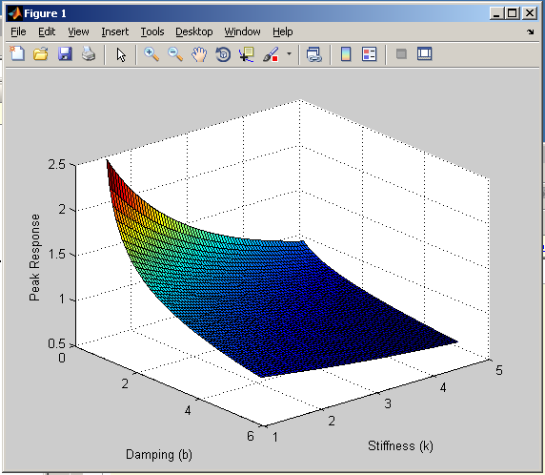
Екі ядролы екі компьютерді біріктіріп дифференциалды теңдеу шешу конфигурацияны өзгертіп шешуге негізделеді.

Slide 9
Бақылау сұрақтары
Дифференциалды теңдеулерді локальды компьютерде параллель есептеу әдісін атаңыз
Дифференциалды теңдеулерді параллель есептеулер кластерінде есептеу әдісін атаңыз.
Әдебиет:
Оленев Н.Н., Печенкин Р.В., Чернецов А.М. Параллельное программирование в MatLab и его приложения. –М., 2007. 115с.
Серік М., Бакиев М. Параллель есептеулер. –Астана, 2016. -93б.

